Slide 1
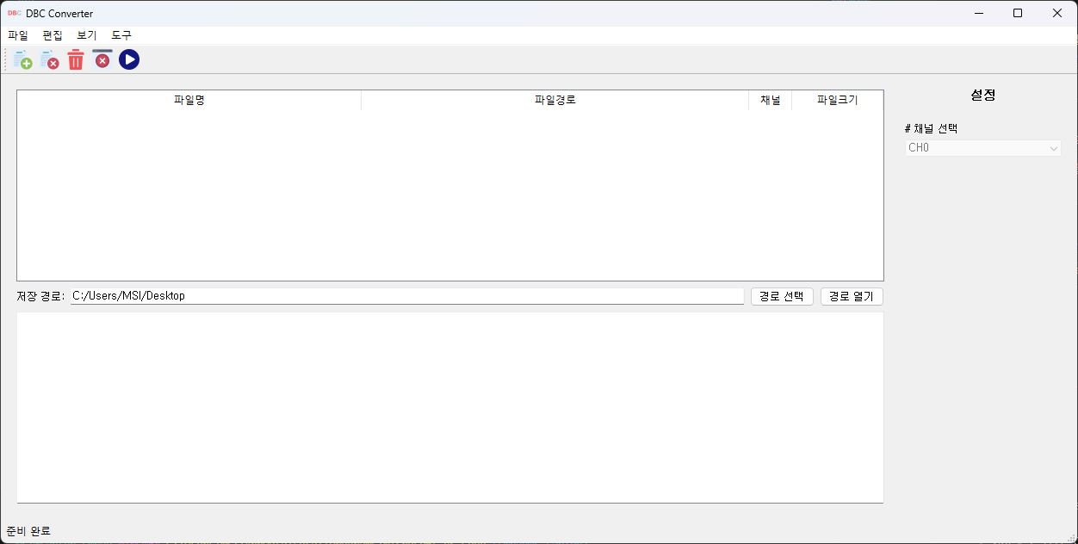
1
2
3
4
5
11
6
8
9
7
10

